Slide 1
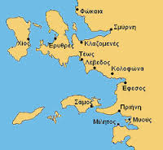
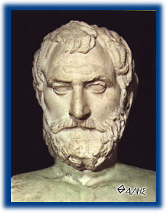
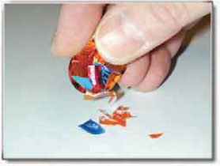
ΚΕΦΑΛΑΙΟ 1
ΗΛΕΚΤΡΙΚΗ ΔYΝΑΜΗ ΚΑΙ ΦΟΡΤΙΟ

Slide 2
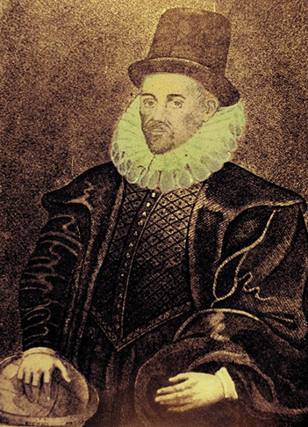
ΑΠΟ ΤΟ ΚΕΧΡΙΜΠΑΡΙ ΣΤΟΝ ΗΛΕΚΤΡΟΝΙΚΟ YΠΟΛΟΓΙΣΤΗ
Το 16ο αιώνα ο Γουίλιαμ Γκίλμπερτ (William Gilbert), φυσικός και γιατρός που έζησε στην Αγγλία άρχισε να μελετά συστηματικά τα ηλεκτρικά φαινόμενα. Με τον Γκίλμπερτ αρχίζει ουσιαστικά η ιστορία του ηλεκτρισμού. Μια ιστορία που συνδέεται άμεσα με μερικά από τα πιο μεγαλειώδη τεχνολογικά επιτεύγματα του σύγχρονου πολιτισμού.

Slide 3
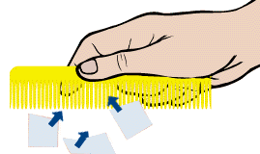
1.1 Γνωριμία με την ηλεκτρική δύναμη
Έχεις παρατηρήσει ότι πολλές φορές οι τρίχες έλκονται από την χτένα καθώς χτενίζεις τα στεγνά μαλλιά σου;
Σώματα, όπως ο πλαστικός χάρακας ή
το ήλεκτρο, που αποκτούν την ιδιότητα
να ασκούν δύναμη σε ελαφρά αντικείμενα,
όταν τα τρίψουμε με κάποιο άλλο σώμα,
λέμε ότι είναι ηλεκτρισμένα.
Η δύναμη που ασκείται μεταξύ των
ηλεκτρισμένων σωμάτων ονομάζεται ηλεκτρική.

Slide 4
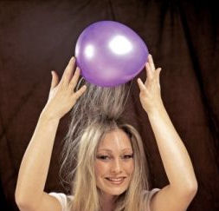
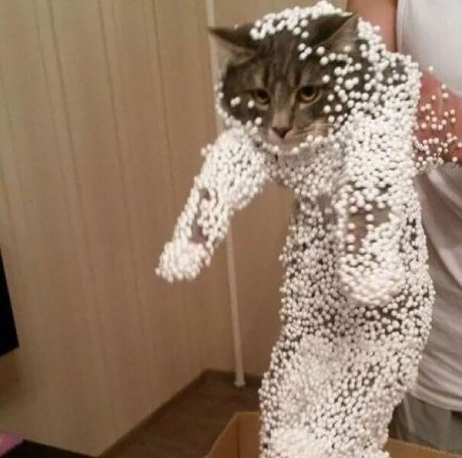
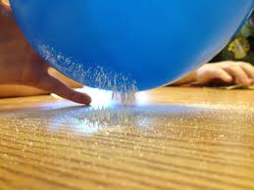

Slide 5
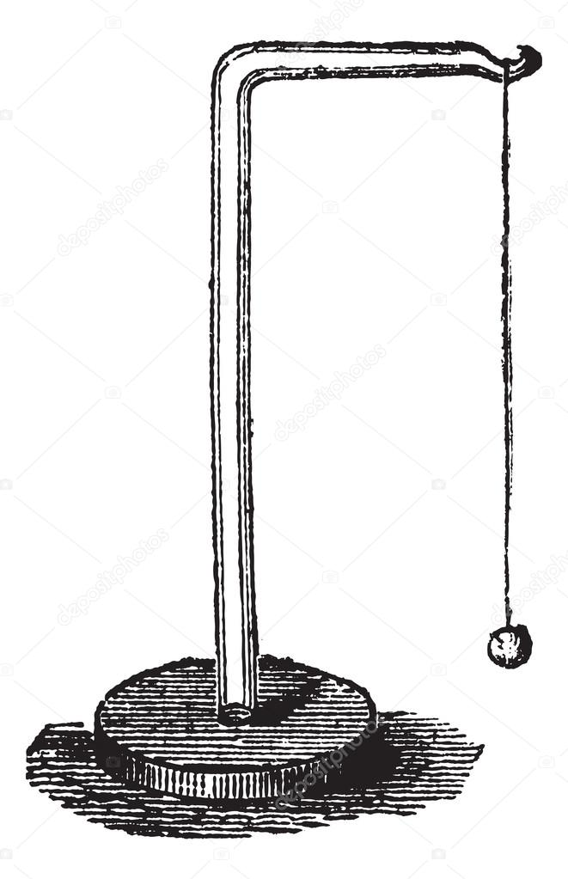
Πώς μπορούμε να διαπιστώσουμε
αν ένα σώμα είναι ηλεκτρισμένο;
Για να ελέγξουμε αν ένα σώμα είναι ηλεκτρισμένο, χρησιμοποιούμε το ηλεκτρικό εκκρεμές.

Slide 6
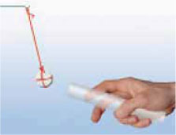
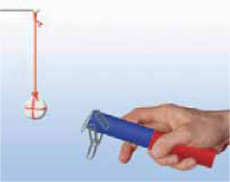
1.1 Γνωριμία με την ηλεκτρική δύναμη
Παρατήρησε ότι ο ηλεκτρισμένος χάρακας έλκει το μπαλάκι του εκκρεμούς χωρίς να έρχεται σε επαφή μαζί του. Η ηλεκτρική δύναμη που ασκεί ο χάρακας στο μπαλάκι δρα από απόσταση. Συνεπώς οι ηλεκτρικές δυνάμεις ασκούνται από απόσταση.
Ένας μαγνήτης ασκεί ηλεκτρική δύναμη;
Η ηλεκτρική δύναμη ασκείται σε διαφορετικά σώματα από ότι η μαγνητική.

Slide 7
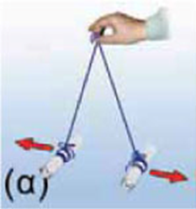
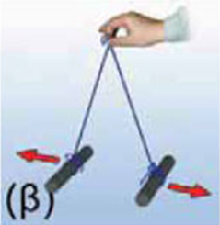
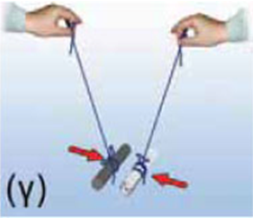
1.1 Γνωριμία με την ηλεκτρική δύναμη
Οι ηλεκτρικές δυνάμεις είναι πάντοτε ελκτικές;
Τρίψε δύο γυάλινες ράβδους με μεταξωτό ύφασμα. Αν τις πλησιάσεις, θα παρατηρήσεις ότι απωθούνται
Το ίδιο θα συμβεί αν πλησιάσεις δύο πλαστικές ράβδους ή λουρίδες που έχεις τρίψει με μάλλινο ύφασμα
Αν όμως τρίψεις μια γυάλινη ράβδο με μεταξωτό ύφασμα και μια πλαστική με μάλλινο και στη συνέχεια τις πλησιάσεις, θα δεις ότι οι δύο ράβδοι έλκονται

Slide 8
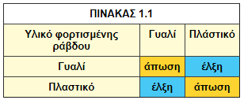
1.1 Γνωριμία με την ηλεκτρική δύναμη
Συμπεραίνουμε λοιπόν ότι οι ηλεκτρικές δυνάμεις με τις οποίες αλληλεπιδρούν δύο ηλεκτρισμένα σώματα άλλοτε είναι ελκτικές και άλλοτε απωστικές .

Slide 9
1.1 Γνωριμία με την ηλεκτρική δύναμη
ΧΑΡΑΚΤΗΡΙΣΤΙΚΑ ΤΩΝ ΗΛΕΚΤΡΙΚΩΝ ΔΥΝΑΜΕΩΝ
Οι ηλεκτρικές δυνάμεις ασκούνται από απόσταση.
Η ηλεκτρική δύναμη ασκείται σε διαφορετικά
σώματα από ότι η μαγνητική.
Οι ηλεκτρικές δυνάμεις άλλοτε είναι ελκτικές και
άλλοτε απωστικές .

Slide 10
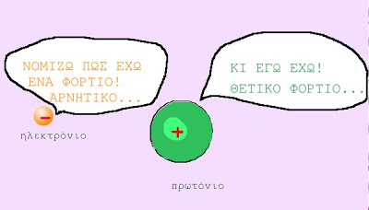
1.2 Το ηλεκτρικό φορτίο
Τι προκαλεί τις ηλεκτρικές δυνάμεις;
Τι συμβαίνει στον πλαστικό χάρακα, στη γυάλινη ράβδο ή στο κεχριμπάρι όταν τα τρίβουμε με το χαρτί ή το ύφασμα και ηλεκτρίζονται;
Για να εξηγήσουμε την προέλευση και τις ιδιότητες των ηλεκτρικών δυνάμεων, δεχόμαστε ότι η ύλη έχει μια ιδιότητα που τη συνδέουμε με ένα φυσικό μέγεθος: το ηλεκτρικό φορτίο.
Το ηλεκτρικό φορτίο συμβολίζεται με το γράμμα q ή Q.
Q ή q

Slide 11
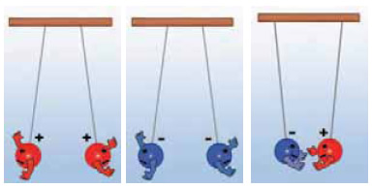
1.2 Το ηλεκτρικό φορτίο
Όταν δύο σώματα έχουν ηλεκτρικό φορτίο, τότε αλληλεπιδρούν με ηλεκτρικές δυνάμεις και λέμε ότι είναι ηλεκτρικά φορτισμένα.
Υπάρχουν τουλάχιστον δύο διαφορετικά είδη φορτίου.
Όταν δύο (ή περισσότερα) ηλεκτρικά φορτισμένα σώματα απωθούνται μεταξύ τους, τότε λέμε ότι έχουν φορτίο ίδιου είδους (ή ότι είναι όμοια φορτισμένα).
Ενώ, όταν έλκονται μεταξύ τους, λέμε ότι έχουν φορτία διαφορετικού είδους (ή ότι είναι αντίθετα φορτισμένα).

Slide 12
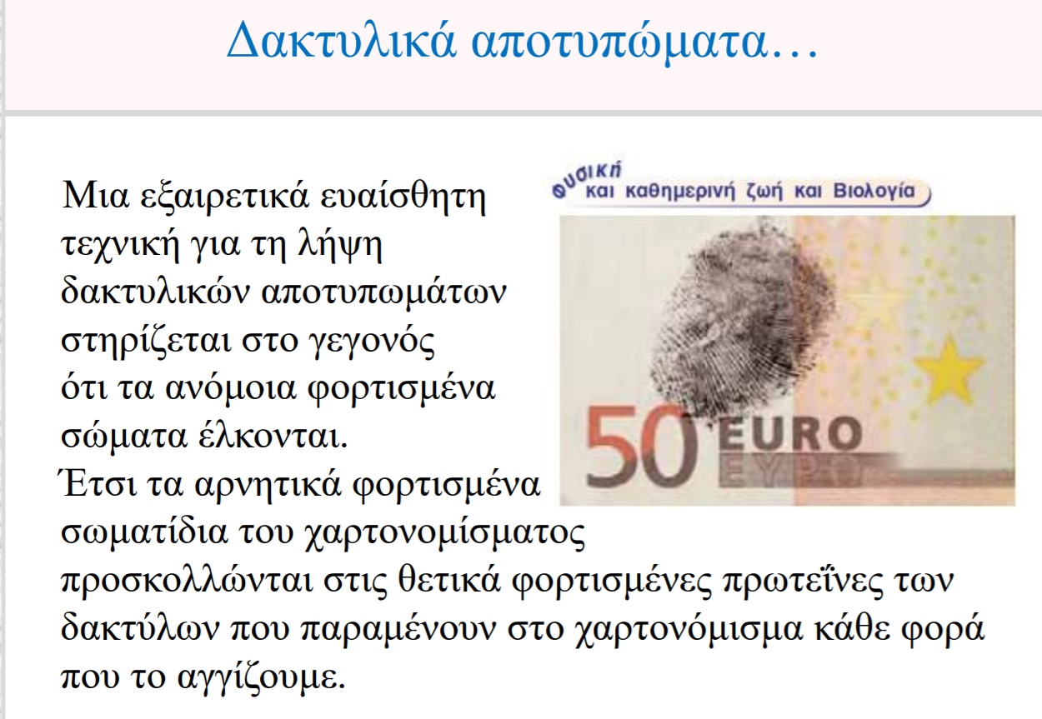

Slide 13
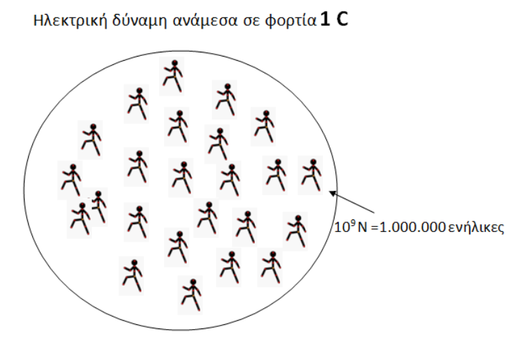
1.2 Το ηλεκτρικό φορτίο
M.M. στο S.I.
1 Coulomb ή 1 C
Το 1 C είναι πολύ μεγάλη μονάδα φορτίου.
Αν μπορούσαμε να φορτίσουμε δύο μικρές σφαίρες με 1 C την καθεμιά και τις τοποθετούσαμε έτσι ώστε τα κέντρα τους να απέχουν ένα μέτρο, τότε η ηλεκτρική δύναμη που θα ασκούσε η μια στην άλλη θα ήταν 10⁹ Ν (σχεδόν ένα εκατομμύριο φορές μεγαλύτερη από το βάρος ενός ενήλικα)!!

Slide 14
Γι’ αυτό στις εφαρμογές χρησιμοποιούμε υποπολλαπλάσια του 1 C:
το 1 mC (ένα μιλικουλόμπ) με 1 mC=10⁻³ C
το 1 μC (ένα μικροκουλόμπ) με 1 μC=10⁻⁶ C
το 1 nC (ένα νανοκουλόμπ) με 1 nC=10⁻⁹ C
το 1 pC (ένα πικοκουλόμπ) με 1p=10⁻¹² C

Slide 15
1.2 Το ηλεκτρικό φορτίο
Έτσι, αν για παράδειγμα το φορτίο της ράβδου είναι 3 nC, γράφουμε:
q=+3 nC.
Αντίθετα η πλαστική ράβδος αποκτά αρνητικό φορτίο. Αν το φορτίο της είναι 3 nC, γράφουμε:
q=–3 nC.

Slide 16
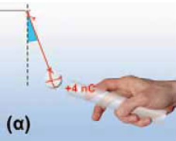
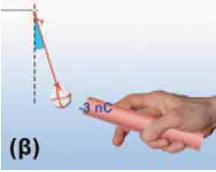
1.2 Το ηλεκτρικό φορτίο
Πώς μετράμε το ηλεκτρικό φορτίο
Γενικά δεχόμαστε ότι η ηλεκτρική δύναμη που ασκεί (ή ασκείται σε) ένα φορτισμένο σώμα είναι ανάλογη του ηλεκτρικού φορτίου του.

Slide 17
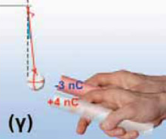
1.2 Το ηλεκτρικό φορτίο
Το ολικό φορτίο των ράβδων είναι ίσο με το αλγεβρικό άθροισμα των φορτίων τους.
Αν για παράδειγμα η μια έχει φορτίο q₁=+4 nC και η άλλη q₂=–3 nC, τότε το ολικό φορτίο και των δύο μαζί είναι:
q=q₁+q₂=(+4 nC)+(-3 nC)=1 nC

Slide 18
1.2 Το ηλεκτρικό φορτίο
Γενικά το ολικό φορτίο δύο ή περισσοτέρων φορτισμένων σωμάτων ισούται με το αλγεβρικό άθροισμα των φορτίων τους.
Όταν το συνολικό φορτίο ενός ή περισσοτέρων σωμάτων είναι ίσο με το μηδέν, τότε το σώμα ή το σύνολο των σωμάτων ονομάζεται ηλεκτρικά ουδέτερο.

